Slide 1
RAKKESTAD SPEIDERGRUPPE 2021

Slide 2
OM GRUPPA
47 speidere. (Totalt 62 medlemmer)
4 ledere, men 2-3 aktive hjelpere utover ledere. Stifinner og Vandrer - 27 Speidere Småspeider - 20 Speidere
2020 har for oss som sikkert alle andre vært veldig utfordrende. Vi lykkes godt og hadde en liten tilvekst av speidere frem til Jul, men har siste 2 mnd + mistet endel av de eldste speiderne våre.

Slide 3
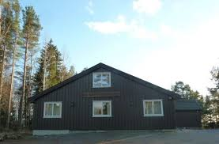
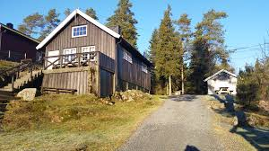
Hus og Hytte
Gruppa har eget speiderhus : - Godkjent for 60 personer - Storsal - Oppgraddert kjøkken i 2019 - Halvorstua (gammel stua) - 5 Troppsrom
Gruppa har også hytte (Skrabberud) - Spisesal - Sovesal loft - Utedo

Slide 4
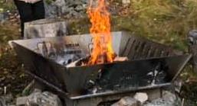
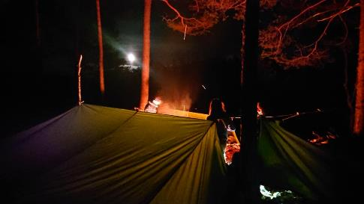
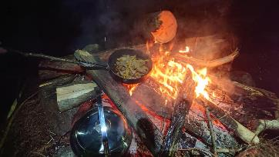
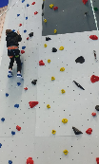
Aktiviteter
Gjennom 2020 har vi hatt noe mindre aktivitet enn tidligere, men vi har også fått til andre typer aktiviteter.
Vi benytter primært Speiderhuset som ligger sentralt i Rakkestad, men har også i 2020 hatt noen av gruppemøtene våre ute på Skrabberud.
Normalt drifter vi Tropp m/patruljer – og småspeider og bever for seg selv. Mangel på ledere – sammen med Covid 19 førte til at vi i deler av 2020 samlet alle ute på Skrabberud for gruppeavktiviteter.
Etter høsten 2020 – og fremdeles lite aktivitet – startet vi med felles grupper hvor også foreldre deltok som hjelpere/ledere
Fiskegruppe – lage egen fiskestang – og når isen går skal dette testes
Bål og matgruppe
Klatregruppe (innendørs i Rakkestadhallen)
Pionering
Turgruppe
Grunnet covid 19, måtte vi være begrenset antall pr gruppe – så mange hadde 2 «like» møter hver uke for at alle skulle kunne delta.
Vi håper 2021 – gir oss bedre muligheter for å møtes oftere.

